Slide 1
Curso INDUCCIÓN SOALA
Proceso General de la empresa
Política y objetivos de seguridad operacional.
Funciones y responsabilidades en el SMS.
Normatividad en materia de seguridad operacional.
SMS y Conceptos de Seguridad
Gestión del riesgo
Garantía de la seguridad operacional.
Plan de Respuesta a Emergencia.
Indicadores, Taxonomía de Peligros, Mejora Continua
AVSEC

Slide 2
Curso INDUCCIÓN SOALA
NUESTROS VALORES
Confiabilidad
Seguridad
Consistencia
Honestidad
Servicio oportuno

Slide 3
POLÍTICA DE GESTIÓN DE LA CALIDAD
SOLUCIONES AEREAS DE LA LAGUNA S.A. DE. C.V expresa formalmente con la presente declaración, la política y los objetivos de calidad establecidos para la organización.
SOLUCIONES AEREAS DE LA LAGUNA S.A. DE C.V. está comprometida con el cumplimiento de los objetivos establecidos por las autoridades en materia de calidad con el fin de realizar operaciones seguras así como la Aeronavegabilidad de los equipos de vuelo.
SOLUCIONES AEREAS DE LA LAGUNA S.A. DE C.V. proporcionara los recursos necesarios para el cumplimiento de los objetivos de la calidad con respecto a materiales, financieros y humanos que garanticen el sistema de aseguramiento de la calidad.
SOLUCIONES AEREAS DE LA LAGUNA S.A. DE. C.V. es una empresa totalmente comprometida con la calidad de sus servicios, buscando siempre la satisfacción total de las necesidades y expectativas de nuestros clientes de acuerdo a las especificaciones y a los estándares de la industria; a través de la implementación de procesos de mejora continua.

Slide 4
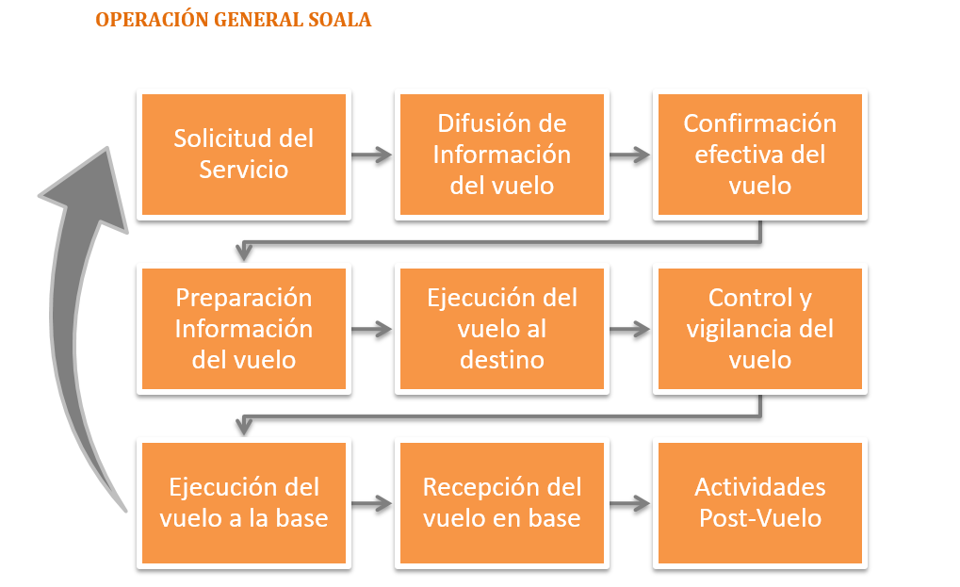

Slide 5
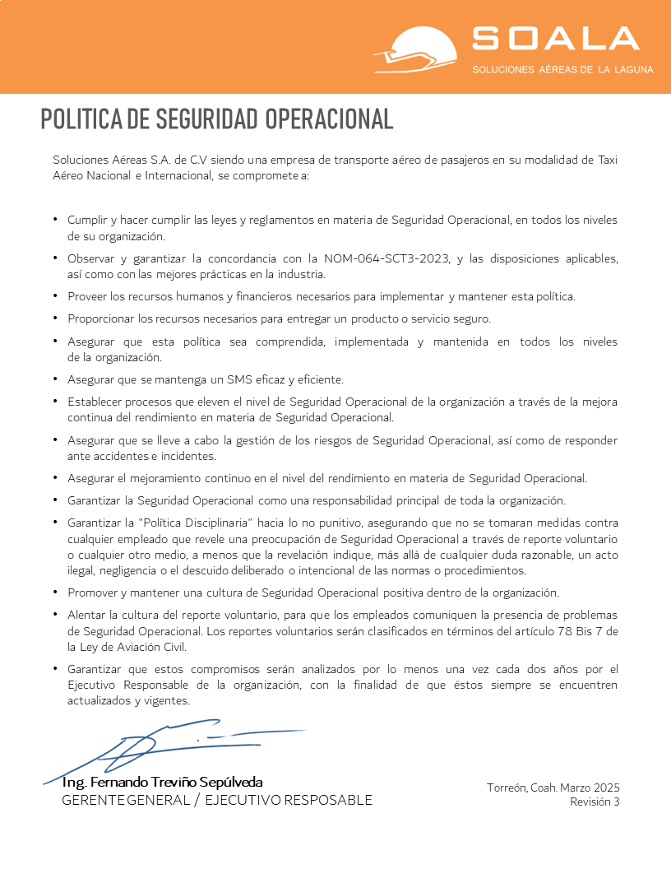
Política y objetivos de seguridad operacional.
La Política de Seguridad Operacional será revisada cada año, y es comunicada a todo el personal de Soluciones Aéreas de la Laguna, a través de los métodos de difusión establecidos en Sección 7.2.
Esta y cualquier otra información relevante en materia de seguridad operacional, se difunde a todo el personal a través de la capacitación obligatoria en SMS, comunicados y Biblioteca de Seguridad Operacional en la página Web.

Slide 6
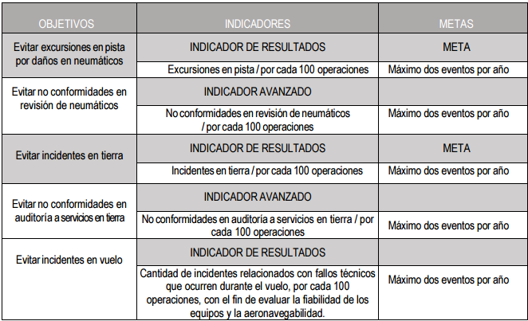
Política y objetivos de seguridad operacional.
En base a los principales problemas y riesgos de seguridad operacional que enfrenta SOALA (según la experiencia), se han definido los objetivos, indicadores y metas.
La Gerencia de Seguridad es responsable de recopilar, validar y controlar estos indicadores, la información necesaria se obtiene de:
• Reportes de peligros,
• Informes de incidentes-accidentes
• Juntas de Control
El análisis de los indicadores se realiza durante las Juntas de Control, ver sección 3.4 de este manual.

Slide 7
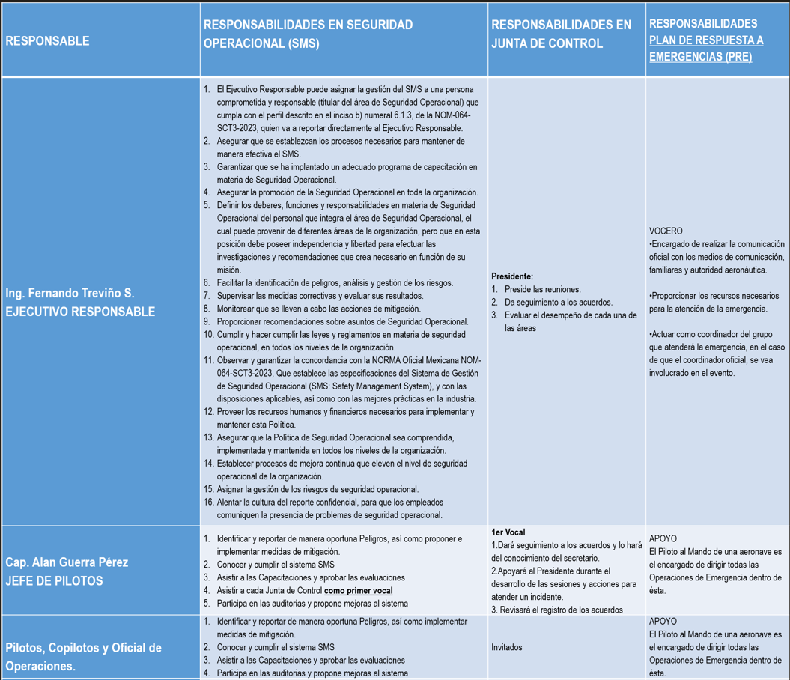
Funciones y responsabilidades en el SMS.

Slide 8
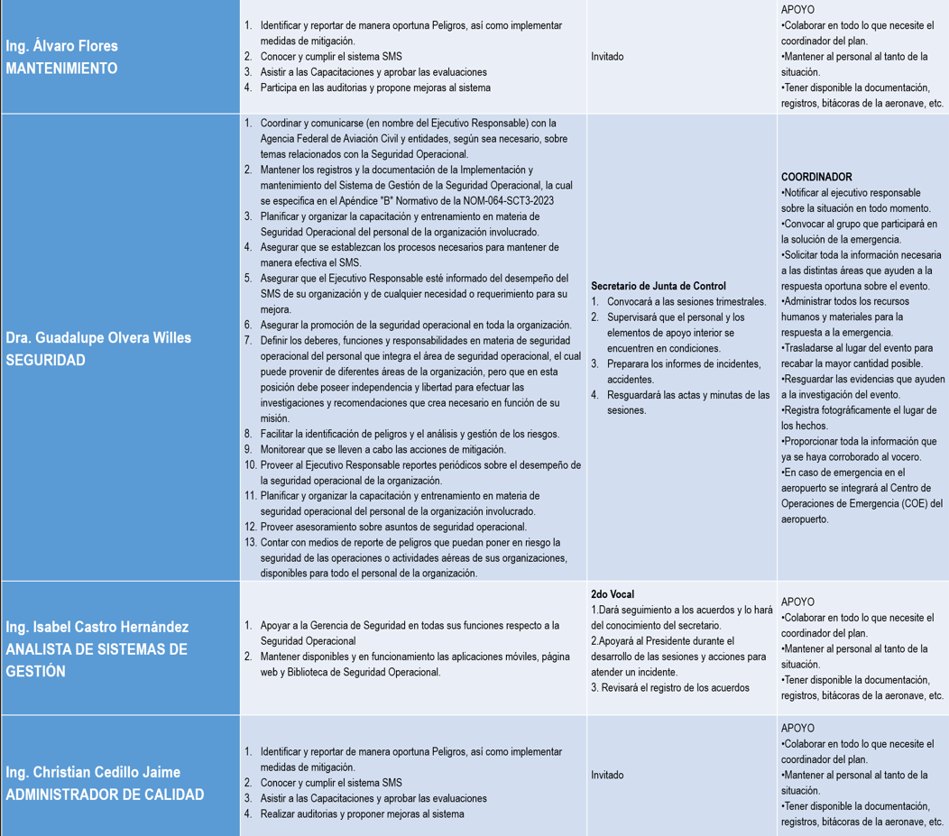
Funciones y responsabilidades en el SMS.

Slide 9
Normatividad en materia de seguridad operacional.
Documentación del SMS
Según la NOM-064-SCT3-2023
Documentación del SMS.
Los proveedores de servicio deben asegurarse que cuentan con información documentada (en formato electrónico o en papel), de la Reglamentación aeronáutica aplicable, Registros de la implementación del SMS, Registros de los resultados de la gestión de riesgos de la seguridad operacional, Documentación e información en materia de seguridad operacional (Biblioteca); Manual de SMS y el Plan de Respuesta ante Emergencias, donde se comunique a toda la organización, del alcance, procesos y metodología que se seguirá en materia de seguridad operacional. Tiempo de resguardo (5 años)
Reglamentación aeronáutica aplicable | Descripción
NOM-064-SCT3-2023 | Esta norma establece las especificaciones del Sistema de Gestión de Seguridad Operacional (SMS).
Doc 9859 | Manual de gestión de la seguridad operacional (SMM), Cuarta edición — 2018, Organización de Aviación Civil Internacional
ANEXO 19 OACI | 2da. edición. Normas y Métodos recomendados Internacionales para la gestión de la seguridad operacional
LEY DE AVIACIÓN CIVIL | ÚLTIMA REFORMA PUBLICADA EN EL DIARIO OFICIAL DE LA FEDERACIÓN: 3 DE MAYO DE 2023
REGLAMENTO DE LA LEY DE AVIACIÓN CIVIL | Última reforma publicada DOF 31-05-2023

Slide 10

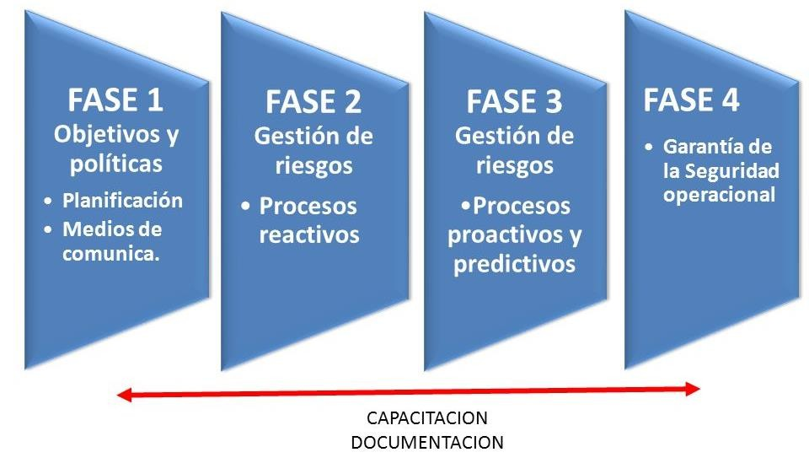
SMS y Conceptos de Seguridad
Fases del SMS

Slide 11



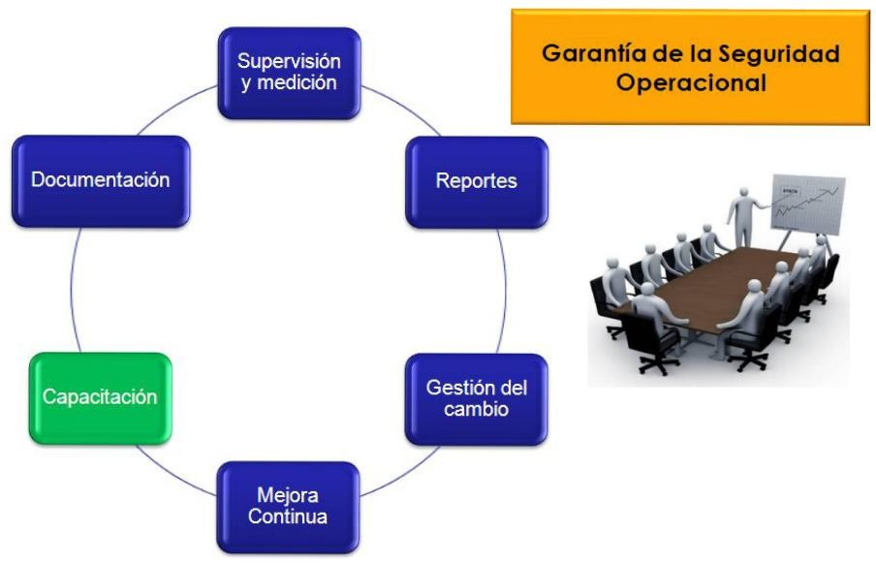
S
-
Fases del SM
FASE 4

Slide 12


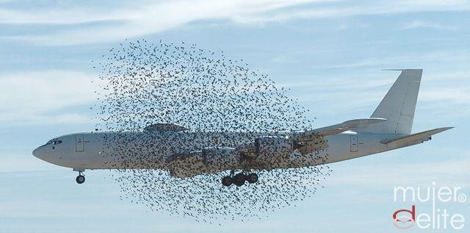
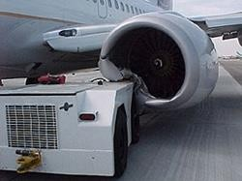
Peligro
Condición, actividad u objeto que potencialmente puede causar consecuencias perjudiciales como lesiones al personal, daños al equipamiento o estructuras, pérdida de material, o reducción de la habilidad de desempeñar una función determinada

Slide 13

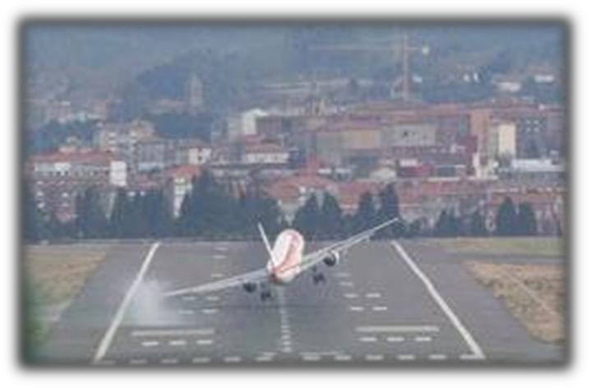
Consecuencia.-
Resultado potencial de un peligro. El potencial perjudicial de un peligro se materializa mediante una o varias consecuencias.
▪ El viento cruzado de 15 nudos es un peligro.
▪ La posibilidad de que el piloto no pueda controlar la aeronave durante el despegue o el aterrizaje, es una de las consecuencias del peligro.

Slide 14

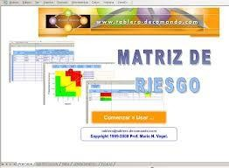
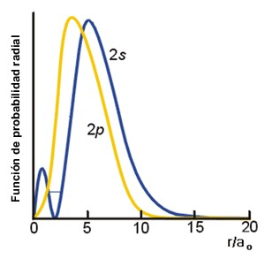
Conceptos de Seguridad
Riesgo.- La evaluación de las consecuencias de un peligro, expresado en términos
de
probabilidad
y
severidad,
tomando
como
referencia
la
peor
condición
previsible
Probabilidad.- La posibilidad que un evento o condición insegura pueda ocurrir

Slide 15

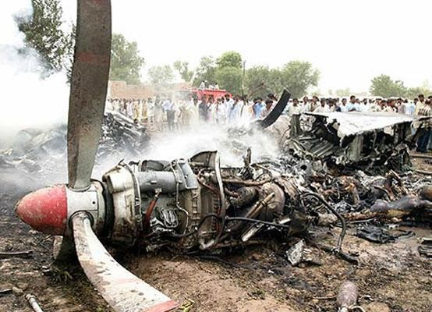
Conceptos de Seguridad
Gravedad/Severidad.- Las posibles efectos de un evento o condición insegura,
tomando como referencia la peor condición previsible.
Gestión del riesgo.- La identificación, análisis y eliminación, y/o mitigación de los
riesgos a un nivel aceptable, que amenazan las capacidades de una organización.
Mitigación.-
Medidas que eliminan el peligro potencial
o que reducen la probabilidad o severidad
del riesgo.
Mitigación del riesgo = Control del riesgo

Slide 16
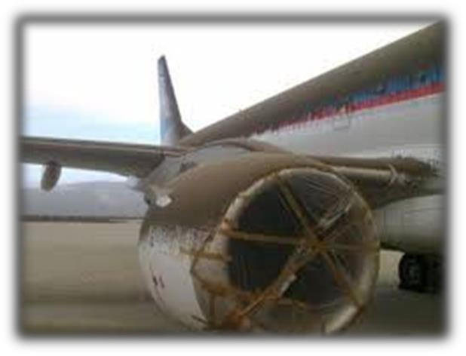
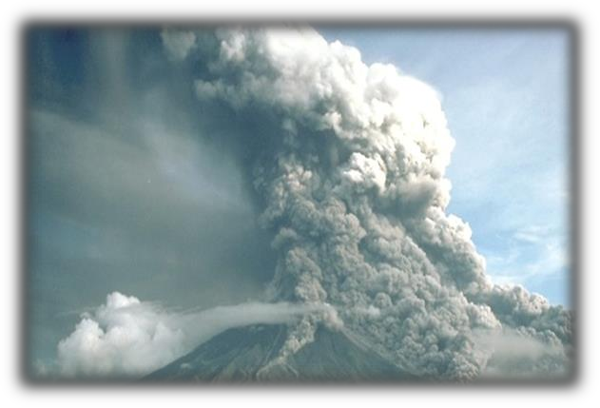

Es la evaluación
RIESGOS
de las consecuencias de un peligro , expresado en
términos de probabilidad y severidad, tomando como referencia
la peor condición previsible.
Peligro.- Cenizas
Consecuencias del peligro
Riesgo

Slide 17

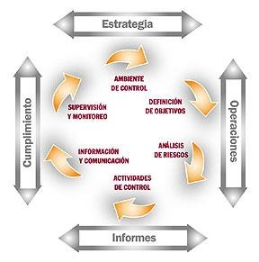
RIESGOS
La evaluación de los riesgos permite a la organización tomar decisiones informadas sobre si puede lograr el control de los riesgos de seguridad operacional y continuar así la Operación, posponer o cancelar la operación

Slide 18

FUNDAMENTOS DE LOS PELIGROS
Comprensión de los Peligros
▪Confusión de los peligros con sus consecuencias .
La correcta declaración y denominación de los
La mala interpretación:
peligros
Oculta el carácter verdadero y potencial
perjudicial del peligro.
Permite identificar el carácter y el potencial
perjudicial del peligro.
Deducir
correctamente
las
fuentes o
Interfiere con la identificación de otras
consecuencias importantes del peligro
en cuestión.
mecanismos del peligro.
Evaluar los resultados en términos de la
magnitud de las pérdidas posibles, que
constituye uno de los objetivos finales de la
gestión
de
riesgo
de
la
seguridad
operacional.

Slide 19

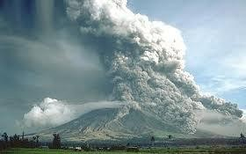
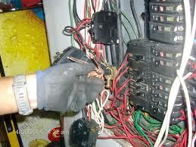

FUNDAMENTOS DE LOS PELIGROS
Comprensión
de
los
Peligros
De Gestión:
Gestión o documentación, procesos y
procedimientos.
Naturales:
Meteorológicos o de la Fauna.
Humanos:
Limitación del hombre en aquellos sistemas que
tienen el potencial de causar un daño.
Técnicos:
Aeropuertos, Navegación Aérea, Operaciones,
Mantenimiento, y Diseño y Fabricación.

Slide 20

FUNDAMENTOS DE LOS PELIGROS
Identificación de los peligros
BASES DE LA IDENTIFICACIÓN DE PELIGROS
1.
La identificación y notificación de peligros es responsabilidad de todos.
2.
Todo el personal de las organizaciones de aviación debería recibir la instrucción apropiada en gestión de la seguridad operacional.
3.
Las organizaciones deben contar con personal especializado con la función exclusiva de identificar y analizar los peligros.
4.
La identificación de peligros es una actividad continua, permanente y diaria.
5.
La forma en que se identifican los peligros dependerá de los recursos y limitaciones de cada organización particular.

Slide 21

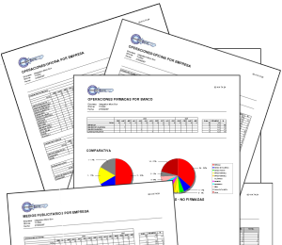

FUNDAMENTOS DE LOS PELIGROS
Identificación de los peligros
Fuentes para identificación de los peligros
Internas
Externas
• Análisis de datos de vuelo
Reporte voluntario
Auditorías y encuestas de supervisión
• Análisis de tendencias
• Investigación y seguimiento de
incidentes.
•
•
Informes de accidentes
Notificación obligatoria y/o
voluntaria de sucesos.
Verificaciones de AFAC
Sistemas de intercambio de
información
•
•

Slide 22






FUNDAMENTOS
DE LOS PELIGROS
Análisis de los peligros
EL ANÁLISIS DE LOS
TRES ETAPAS:
PELIGROS SE REALIZA
EN
UN PROCESO EN
Establecer el peligro genérico
(Formulación del peligro)
Identificar componente
específico
Orientar naturalmente hacia la peor consecuencia
Aeronaves pueden
chocar con el equipo de
construcción
Aeronaves pueden
tomar las calles de
rodaje equivocadas
▪
Equipos de construcción
Calles de rodaje clausuradas
Construcción en una pista

Slide 23
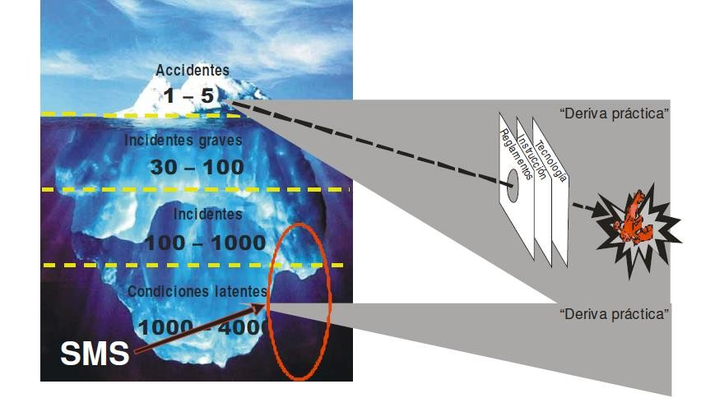
FUNDAMENTOS
DE LOS PELIGROS
Análisis de los peligros
EL FOCO EN LA
LOS PELIGROS
IDENTIFICACIÓN DE

Slide 24



FUNDAMENTOS DE LOS PELIGROS
Documentación de los
peligros
La importancia fundamental de una gestión
apropiada de la documentación es:
▪ Un procedimiento formal para transformar datos
de seguridad operacional en información
relacionada con los peligros.
▪ Se establece la “biblioteca de seguridad
operacional” de una organización.

Slide 25
























FUNDAMENTOS DE LOS PELIGROS
Documentación de
los
peligros
Método
Identificación
Gestión
Documentación
Información
Método reactivo
• ASR
• MOR
• Informe incidentes
• Informe accidentes
Evaluar las
consecuencias y
establecer la
prioridad de
los riesgos
Gestión de
la información de seguridad
Asignar
Responsa- bilidades
Peligros
Análisis de
tendencias
Método proactivo
• ASR
• Encuestas
• Auditorias
Desarrollar
estrategias de
control y
mitigación
Implementar
estrategias
Boletines
de seguridad
Peligros
Distribución
de los informes
Método predictivo
• FDA
• Sistemas de observación directa
Informar a la o
las personas
responsables de
implementar las
estrategias
Re-evaluar
estrategias y procesos
Seminarios y
talleres
Realimentación

Slide 26



5. Gestión de Riesgos
El riesgo es inaceptable:
1.- Asignar recursos para
mitigar la exposición.
2.- Cancelar la operación.
Region no tolerable
A
L
El riesgo es aceptable basado en la
mitigación y control.
Se requiere un
análisis de costo/beneficio
El nivel más
bajo prácticamente
posible
A
Región tolerable
R
P
Región
aceptable
El riesgo es aceptable tal como existe
ALARP.- As low as reasonably
practicable
Evaluación de la probabilidad de riesgos: Es el control de los riesgos por parte de la organización evaluando la probabilidad de que las consecuencias de los peligros se materialicen durante las operaciones.

Slide 27
5. Gestión de Riesgos
Probabilidad del evento
^{Definición} Significado Valor
_{Frecuente} Probable que ocurra muchas veces (ha ocurrido ₅
_{Ocasional} Probable que ocurra algunas veces (ha ocurrido ₄
Remoto Improbable, pero es posible que ocurra (ocurre 3
raramente)
Improbable Muy improbable que ocurra (no se conoce que haya 2
ocurrido)
damente Casi inconcebible que el evento ocurra 1
cualitativa
frecuentemente)
infrecuentemente)
Extrema-
improbable

Slide 28
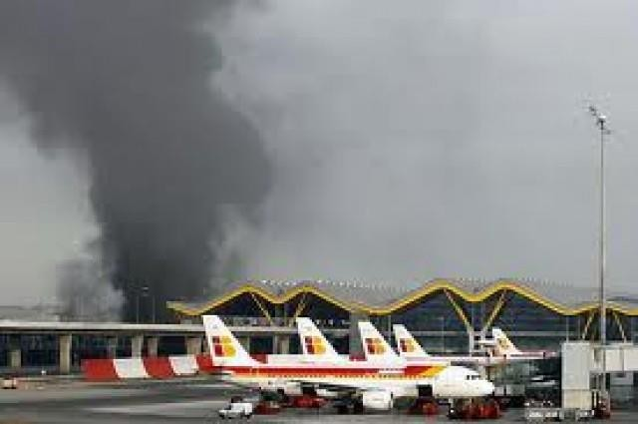
5. Gestión de Riesgos
Gravedad de riesgo
La segunda etapa del proceso, es la evaluación de la gravedad de las
consecuencias del peligro materializados durante la operación.
Gravedad – Los posibles efectos de un evento o condición insegura, tomando como
referencia la peor condición previsible.

Slide 29
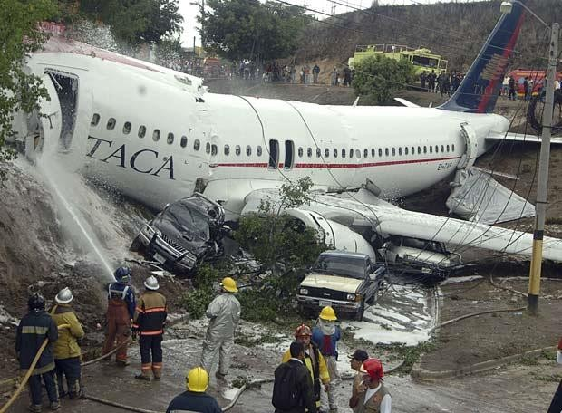
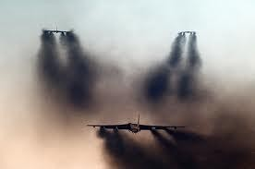
5- Gestión de Riesgos
Gravedad de riesgo
Defina la severidad en términos de efectos sobre:
▪ Materiales
▪ Finanzas
▪ Responsabilidad
▪ Gente
▪ Medio ambiente
▪ Imagen
▪ Confianza del público

Slide 30
5. Gestión de Riesgos
Gravedad de riesgo
Severidad de los eventos
^{Definiciones} Significado Valor
_{Catastrófico} ➢ Destrucción de equipamiento _{A}
➢ Una reducción importante de los márgenes de seguridad,
daño físico o una carga de trabajo tal que los operadores no
Lesiones serias.
Daños mayores al equipamiento.
➢ Una reducción significativa de los márgenes de seguridad,
condiciones operativas adversas como resultado del
^{Mayor} condiciones que impiden su eficiencia.
➢ Lesiones a las personas.
➢ Interferencia.
Menor ➢ Limitaciones operativas. D
➢ Incidentes menores.
^{Insignificante} ➢ Consecuencias leves E
de aviación
➢ Muertes múltiples
Peligroso
pueden desempeñar sus tareas en forma precisa y completa.
B
una reducción en la habilidad del operador en responder a
incremento de la carga de trabajo, o como resultado de
➢ Incidente serio.
C
➢ Utilización de procedimientos de emergencia.

Slide 31

























5. Gestión de Riesgos
4to.- Tolerabilidad de los riesgos
TABLA DE
GRAVEDAD DE LOS RIESGOS DE SEGURIDAD OPERACIONAL
Severidad del riesgo
Probabilidad
del riesgo Catastrófico Peligroso Mayor Menor Insignificante
A B C D E
_{Frecuente} 5 5A 5B 5C 5D 5E
Ocasional 4 4A 4B 4C 4D 4E
_{Remoto 3} 3A 3B 3C 3D 3E
_{Improbable 2} 2A 2B 2C 2D 2E
Extrema-
_{improbable}
1
1A
1B
1C
1D
1E
damente

Slide 32










5. Gestión de Riesgos
Tolerabilidad de los riesgos
ÍNDICE/TOLERABILIDAD
DEL
RIESGO
Gestión del riesgo
Región no tolerable
Región
tolerable
Región aceptable
Índice de evaluación _{Criterio sugerido}
Inaceptable bajo las
5A, 5B, 5C, 4A, 4B, circunstancias existentes
cancelar la operación
_{5D,5E, 4C, 4D,} Aceptable en base a
_{2A, 2B, 2C, 1A} Puede requerir una
3E, 2D, 2E,1B 1C, 1D,
del riesgo
3A
Asignar recursos para mitigar
4E, 3B, 3C, 3D
mitigación del riesgo
decisión de la dirección
1E
Aceptable

Slide 33
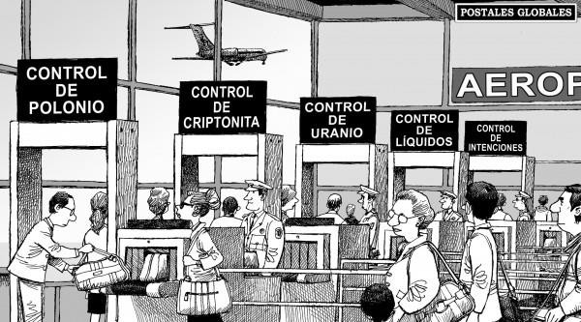
5. Gestión de Riesgos
Control/Mitigación de riesgos
▪ Control y mitigación son términos que pueden usarse indistintamente.
▪ Ambos tienen el significado de designar medidas para enfrentar el peligro y llevar bajo control de la organización la probabilidad de los riesgos de seguridad operacional y la gravedad de las consecuencias del peligro.

Slide 34
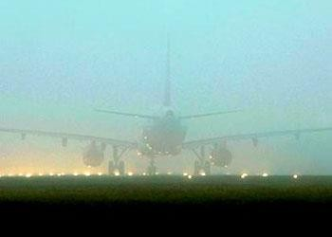
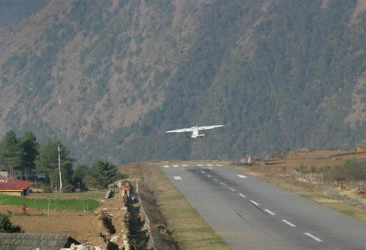
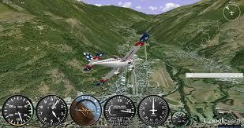
5. Gestión de Riesgos
Control/Mitigación de riesgos
Hay 3 estrategias genéricas para el control/mitigación de los riesgos de
seguridad operacional:
1.- Evitar la exposición – Cuando los riesgos exceden los beneficios de
continuar la
aeropuerto.
operación o actividad. Se cancela la operación en ese
2.- Reducir la
limitaciones,
exposición – La operación o la actividad está sujeta a
o se toma una medida para reducir la importancia de las
consecuencias de los riesgos aceptados. Solo operaciones diurnas en
condiciones visuales.
3.- Segregación de la exposición. Se tomaran acciones para aislar los
efectos
de las
consecuencias del
peligro,
o
se
crean
capas
redundantes de protección contra los riesgos. Se limitan a aeronaves
con performance específicas de navegación.

Slide 35







































Control/Mitigación de riesgos
5. Gestión de Riesgos
MITIGACIÓN DEL
Identificación de los peligros y sus consecuencias y evaluación del riesgo
RIESGO DE UNA
Evaluación de las defensas dentro del sistema
MIRADA
Control y mitigación
del o de los riesgos
Aceptación de la
mitigación del o de los riesgos
P
P
P
P
Región Intolerable
➢ ¿Tiene en cuenta todos
los riesgos?
➢ ¿Es efectiva?
➢ ¿Es apropiada?
➢ ¿Es necesaria una
mitigación adicional o diferente?
➢ ¿Genera la mitigación
riesgos adicionales ?
Cada consecuencia
Región Tolerable
R
R
R
R
Región aceptable
Cada riesgo
Realimentación (Garantía
de la seguridad)

Slide 36











5. Gestión de Riesgos
Resumen
PROCESO DE GESTIÓN DE LOS RIESGOS DE SEGURIDAD OPERACIONAL
Equipamiento, procedimientos, organización, etc.
Identificación
de los peligros
Analizar las consecuencias y las posibilidades
que ocurran
Análisis del riesgo
Probabilidad
Analizar la seriedad de las consecuencias si se estima que
pueden ocurrir
Análisis del riesgo
Severidad
¿Es el riesgo consecuente aceptable y está dentro
del criterio de seguridad de la organización?
Evaluación del
riesgo y
tolerabilidad
NO
Tomar acción para
reducir el riesgo a un
nivel aceptable
SI
Se acepta el riesgo
Control/mitigación
del riesgo

Slide 37
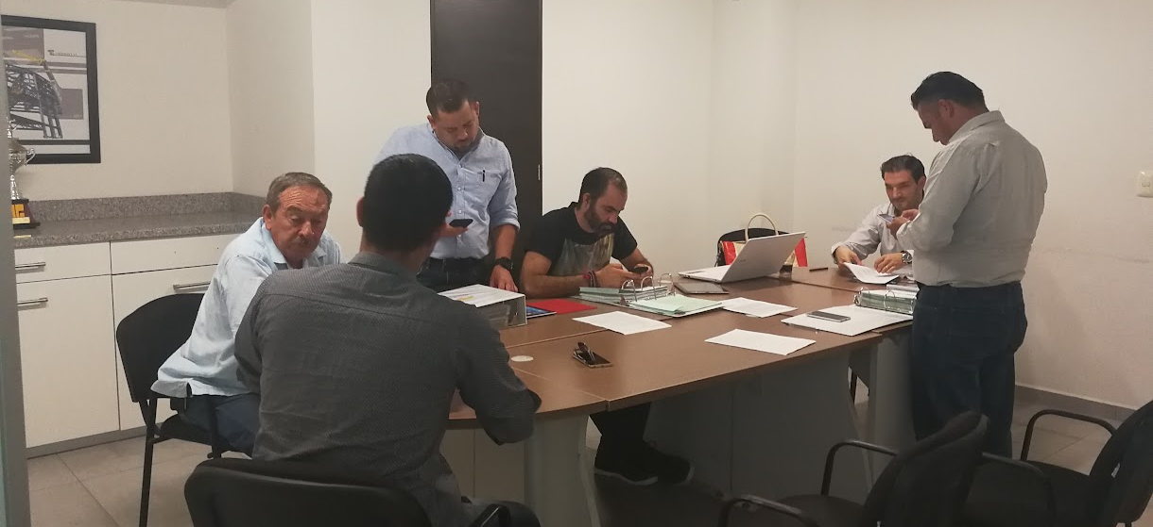
6. Garantía de la seguridad operacional.
6.1 PROGRAMA DE AUDITORIAS INTERNAS DE SEGURIDAD OPERACIONAL
Las auditorías internas resultan más eficaces cuando las realizan personas o departamentos independientes de las funciones que se están auditando, por lo cual será auditoría cruzada, donde forma aleatoria se auditaran los siguientes departamentos por personas que no pertenezcan al mismo (el Auditor puede ser personal interno o externo que cuente con conocimiento básico SMS y experiencia en una empresa con SMS implementado de por lo menos un año).
• Gerencia General
• Operaciones
• Mantenimiento
• Seguridad
Las auditorías internas de Seguridad Operacional se efectuarán una vez al año durante el mes de abril.

Slide 38

6. Garantía de la seguridad operacional.
6.2 INVESTIGACIÓN INTERNA Y ANÁLISIS DE EVENTOS Y SUCESOS
Investigaciones: La investigación de fallas, accidentes e incidentes, nos brindan la oportunidad de poder determinar las causas que dieron origen, y de esa manera, poder reforzar las medidas para evitar y adelantarse a eliminar estos factores o riesgos. Esta actividad estará a cargo y será responsabilidad del Gerente de Seguridad, y cuyos resultados puedan servir de ayuda para la Autoridad Aeronáutica, en caso de ser necesario.

Slide 39
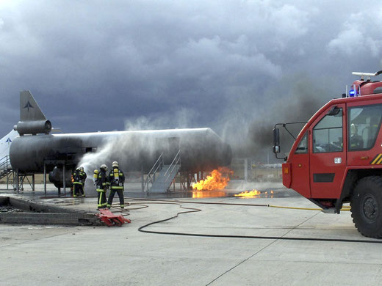
7. Plan de Respuesta a Emergencia.
En la siguiente liga veremos la presentación del PRE
https://www.soala.com.mx/wp-content/uploads/2017/07/SECCION-4-Manual-de-Gestion-de-Seguridad-Operacional-SMS-REE2.pdf

Slide 40
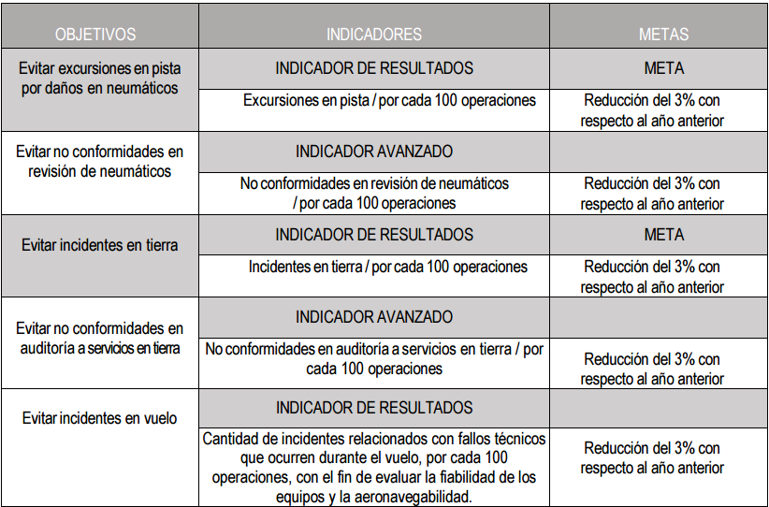
8. Indicadores
En base a los principales problemas y riesgos de seguridad operacional que enfrenta la organización se han definido los indicadores.
La gerencia de seguridad es responsable de recopilar, validar y controlar estos indicadores, la información necesaria se obtiene de:
• Reportes de peligros,
• Informes de incidentes-accidentes
• Juntas de Control
El análisis de los indicadores se realiza durante las Juntas de Control

Slide 41
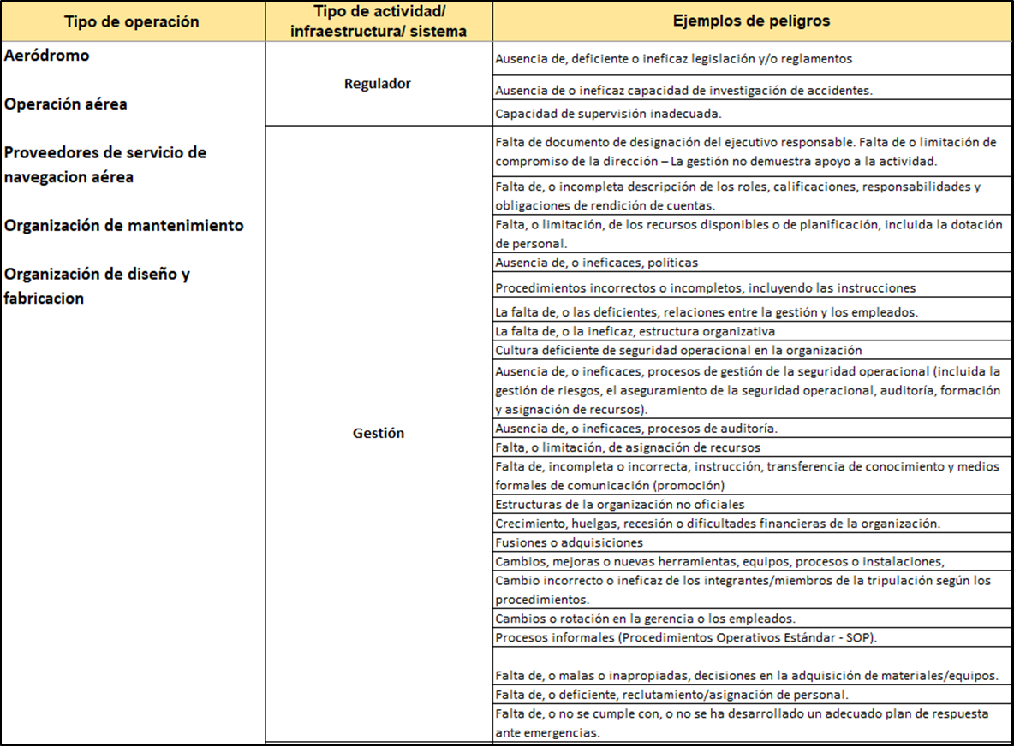
FUNDAMENTOS DE LOS PELIGROS- ORGANIZATIVOS

Slide 42
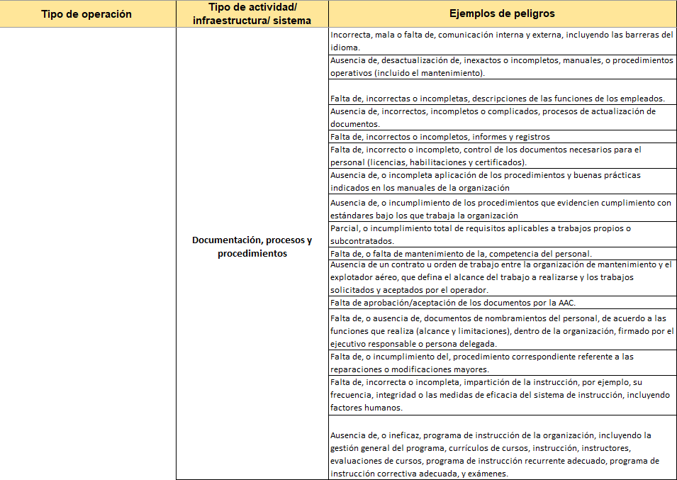

Slide 43
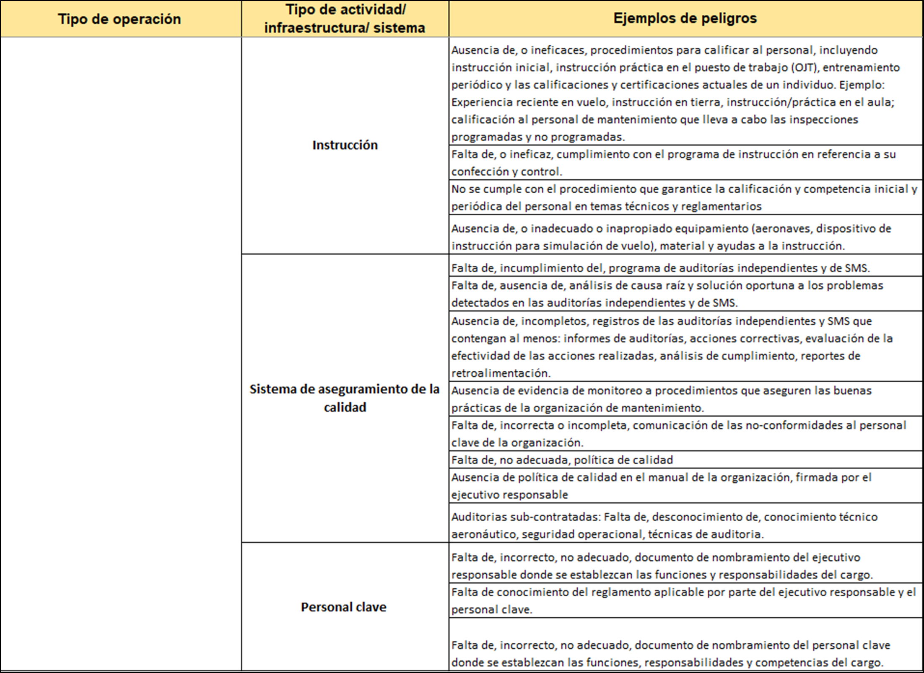

Slide 44
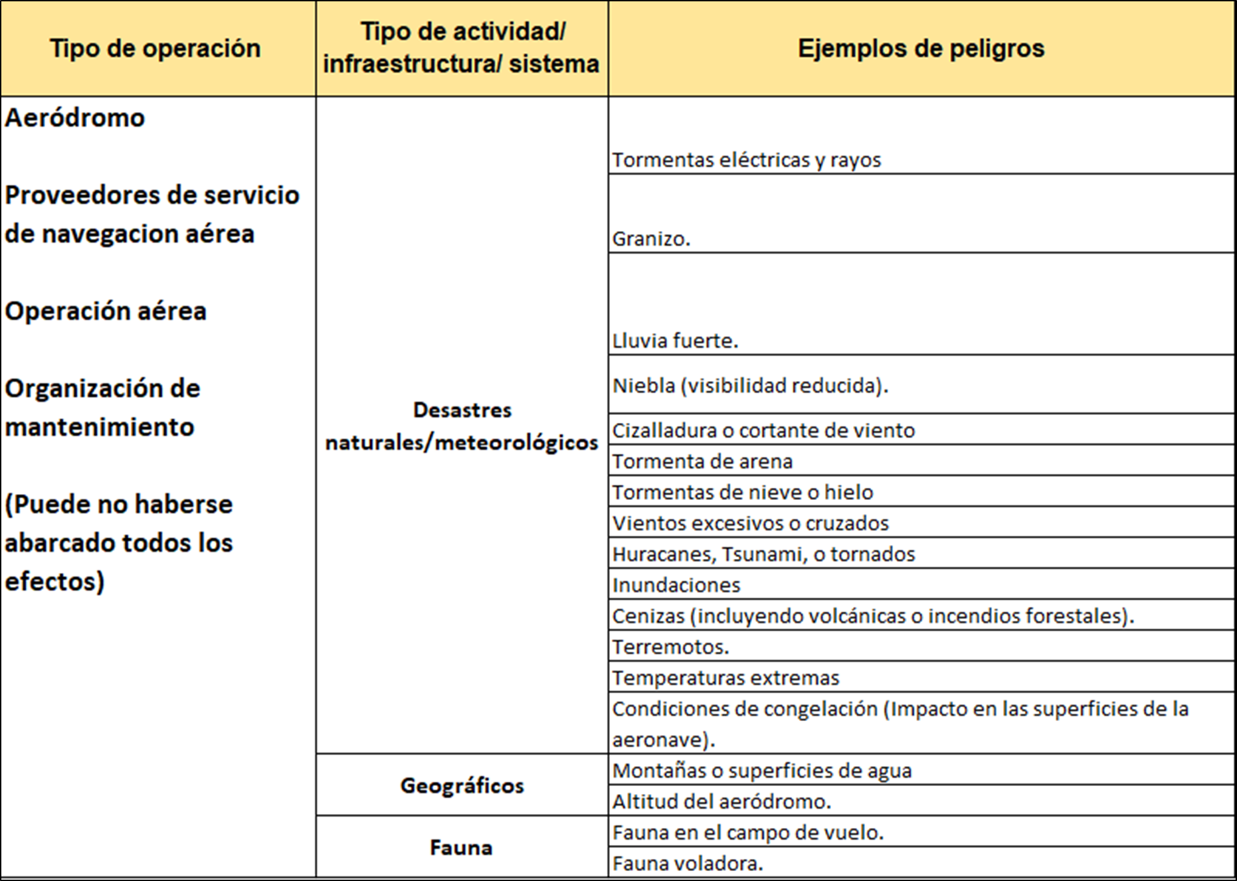
FUNDAMENTOS DE LOS PELIGROS-AMBIENTALES

Slide 45
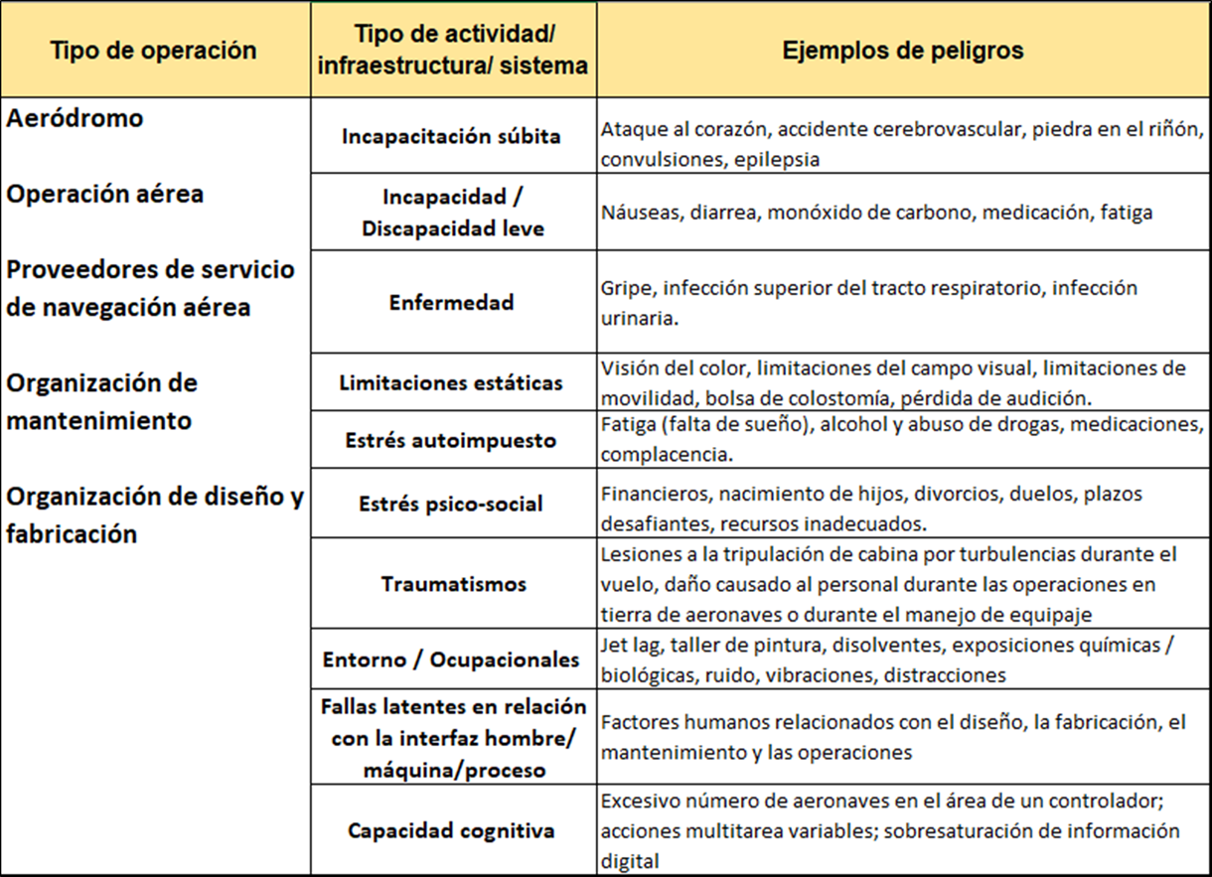
FUNDAMENTOS DE LOS PELIGROS- HUMANOS

Slide 46
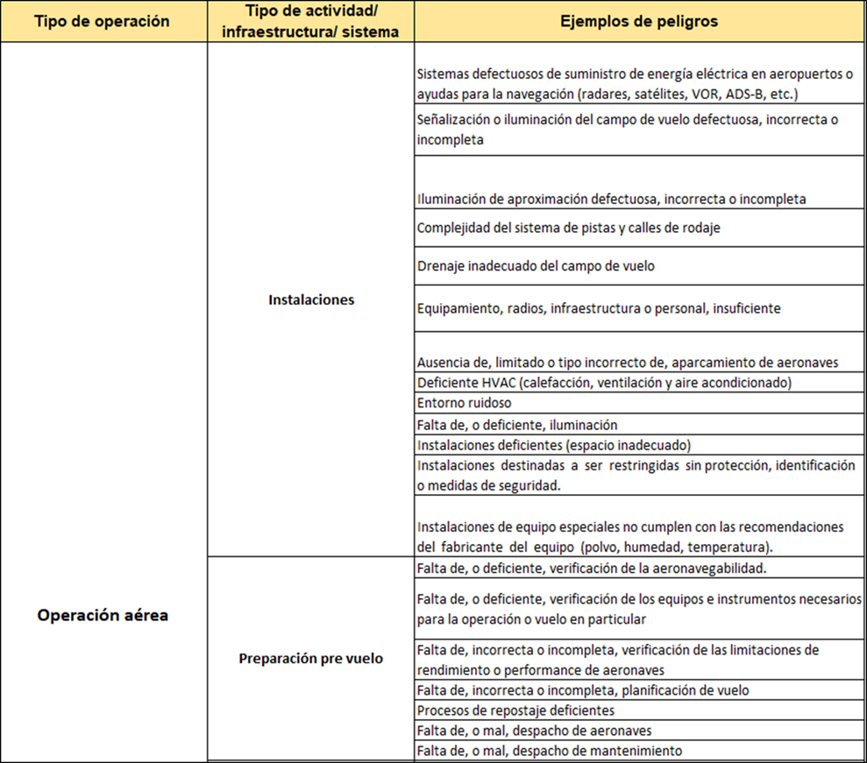
FUNDAMENTOS DE LOS PELIGROS-OPERACIÓN AÉREA Y MANTTO

Slide 47
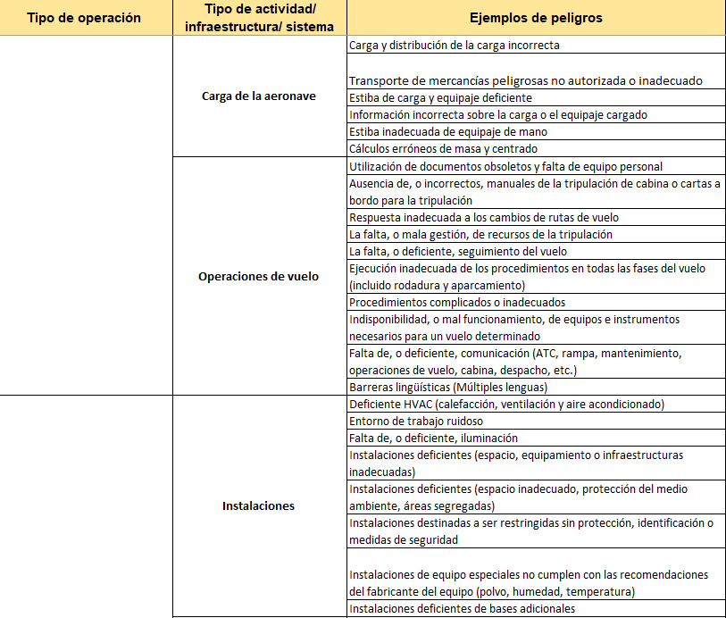

Slide 48
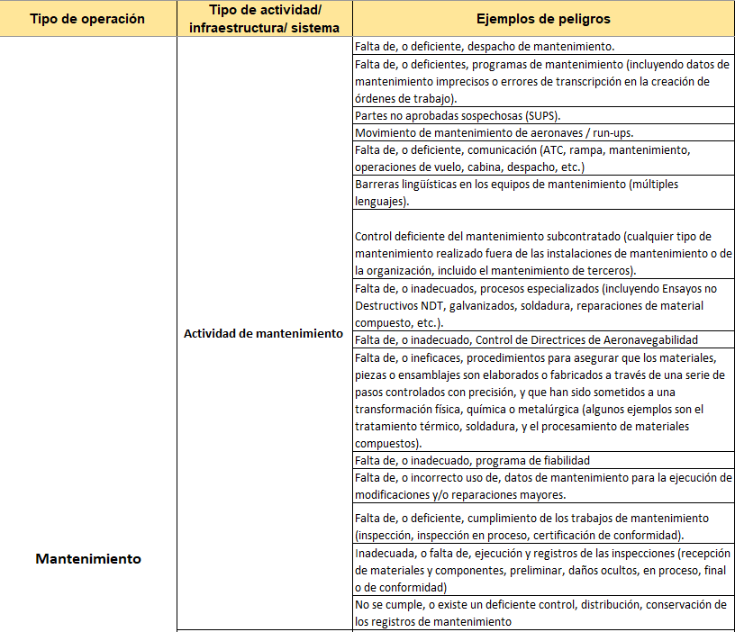

Slide 49
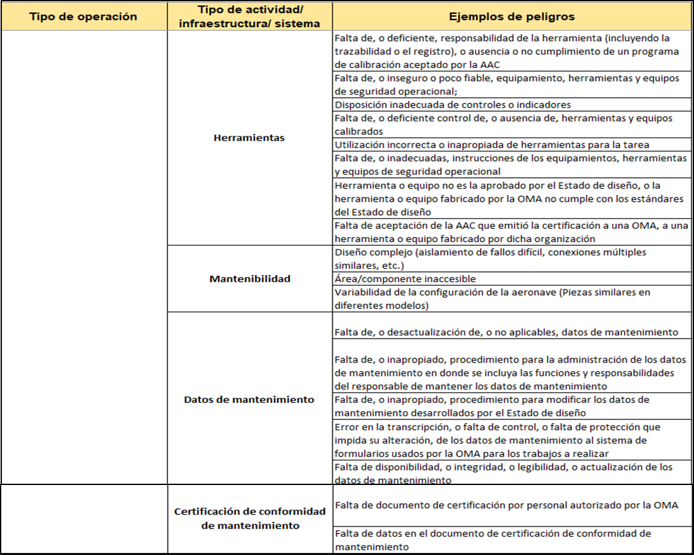

Slide 50
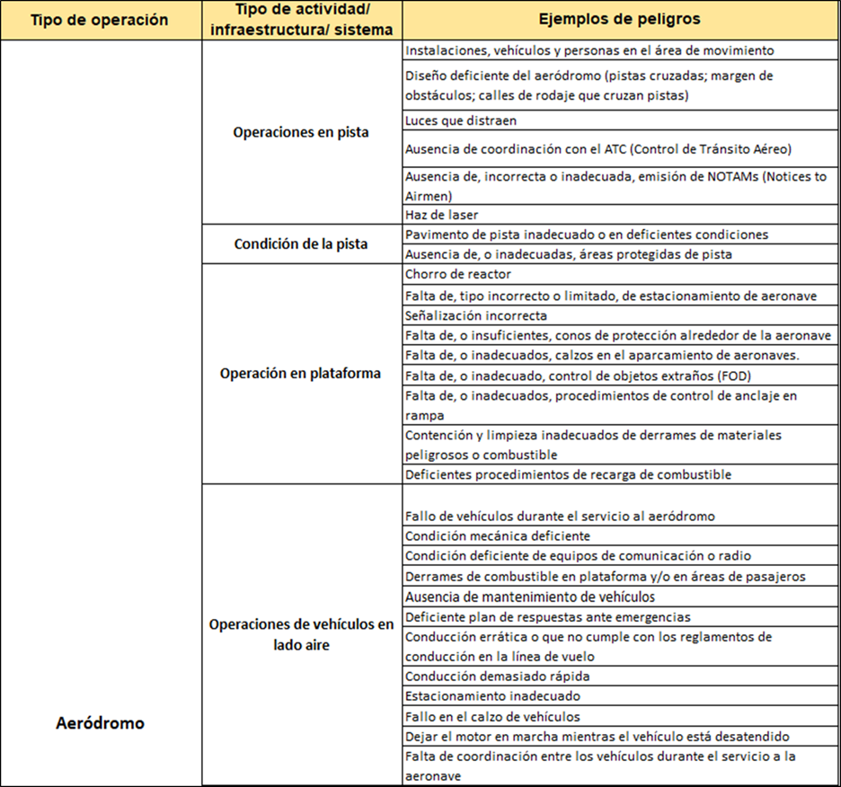

Slide 51
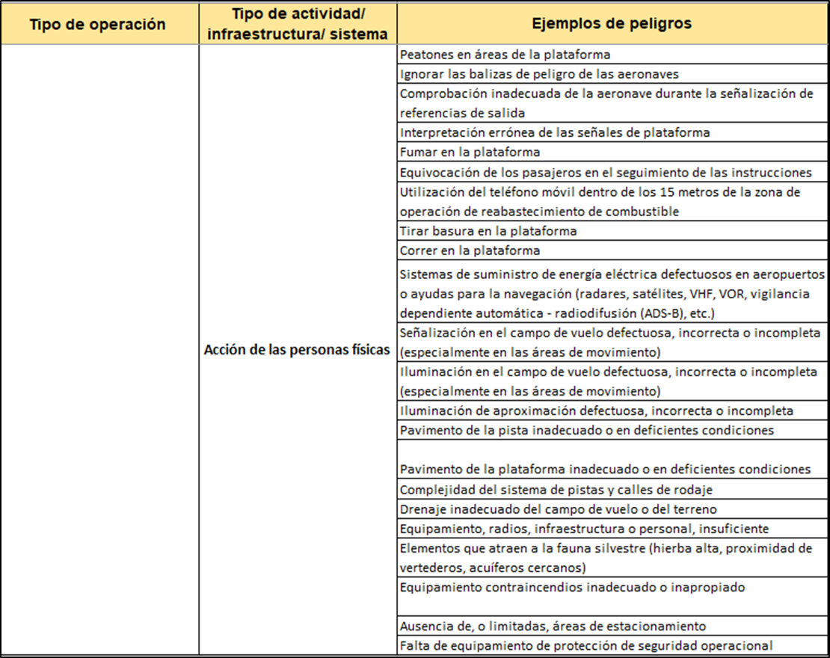

Slide 52
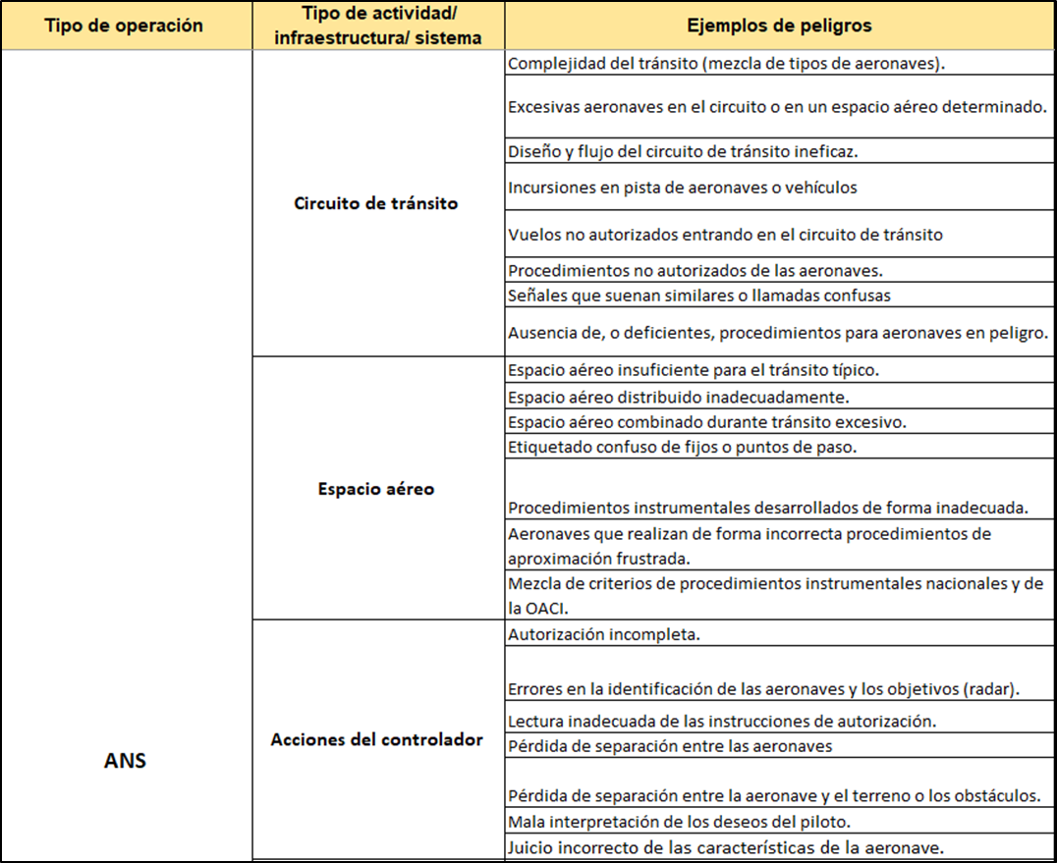
FUNDAMENTOS DE LOS PELIGROS- PROVEEDOR DE SERVICIOS DE NAVEGACION AÉREA

Slide 53
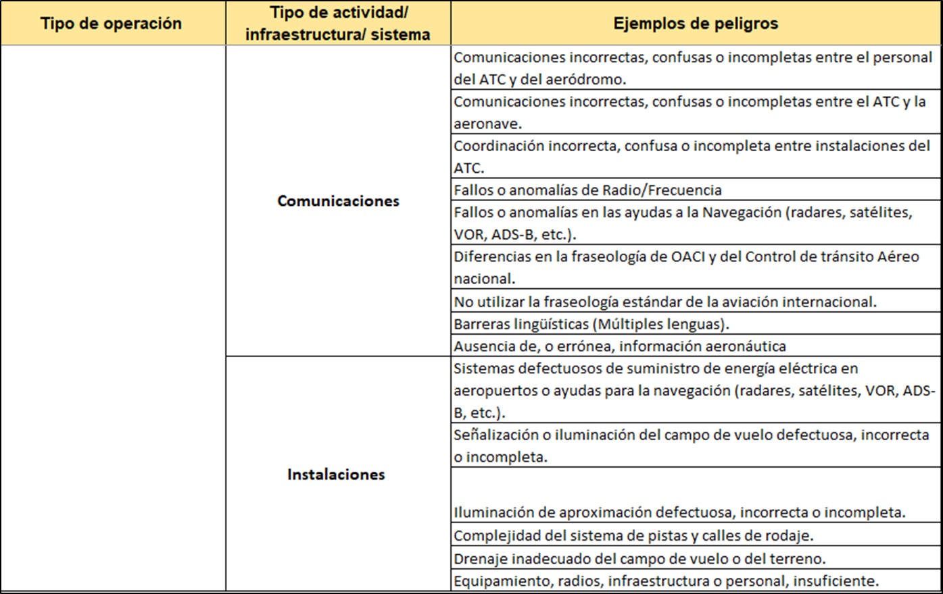

Slide 54
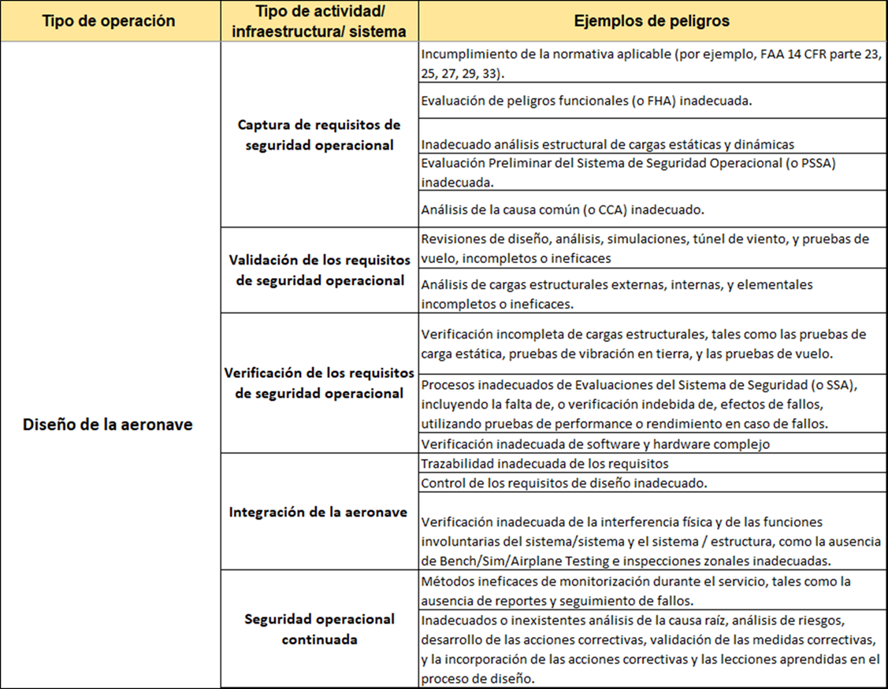
FUNDAMENTOS DE LOS PELIGROS -DISEÑO Y FABRICACIÓN

Slide 55
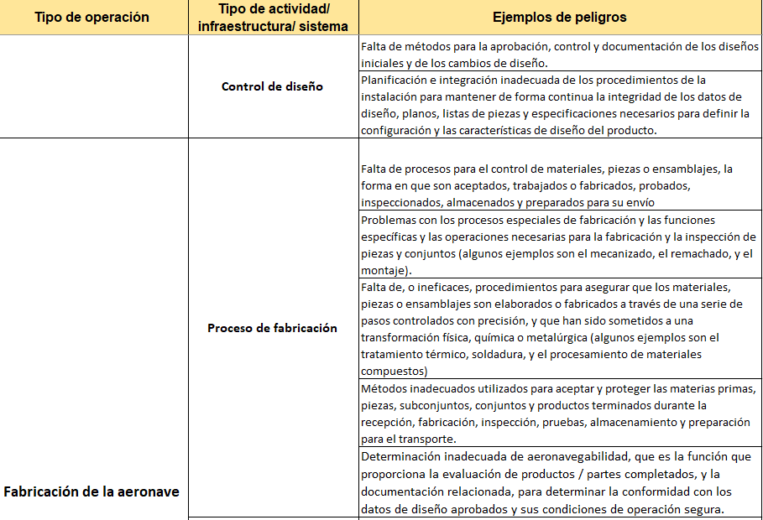

Slide 56
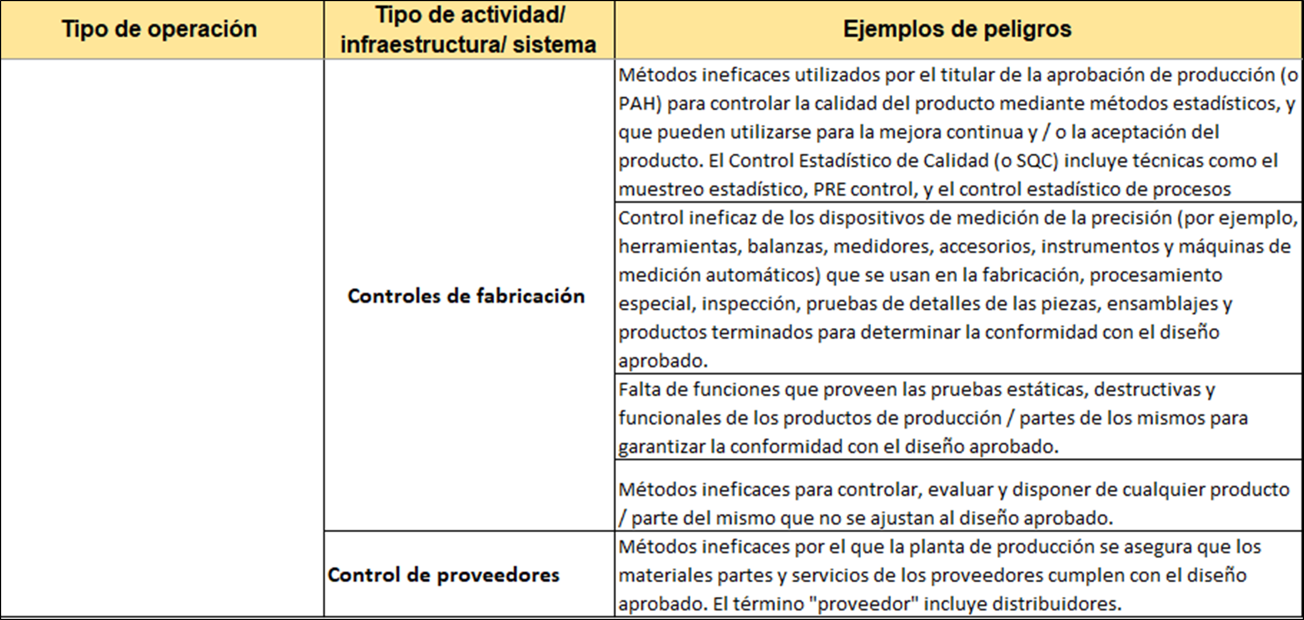

Slide 57
Link a curso AVSEC

Slide 58

PREGUNTAS Y/O COMENTARIOS

